Slide 1
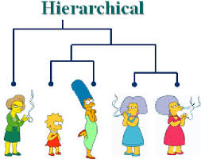
תרגול 11
אשכול היררכי

Slide 2
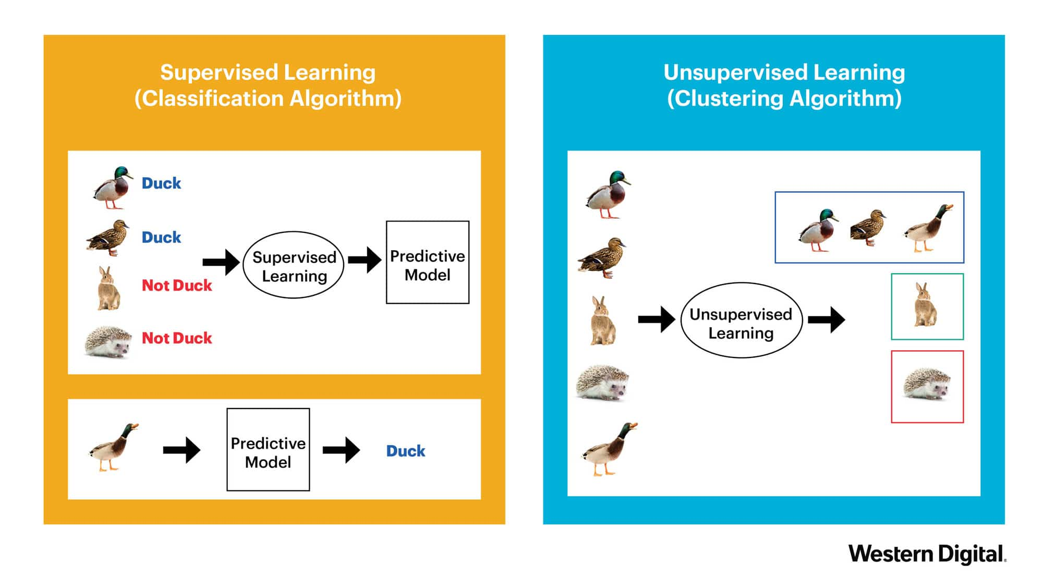

Slide 3
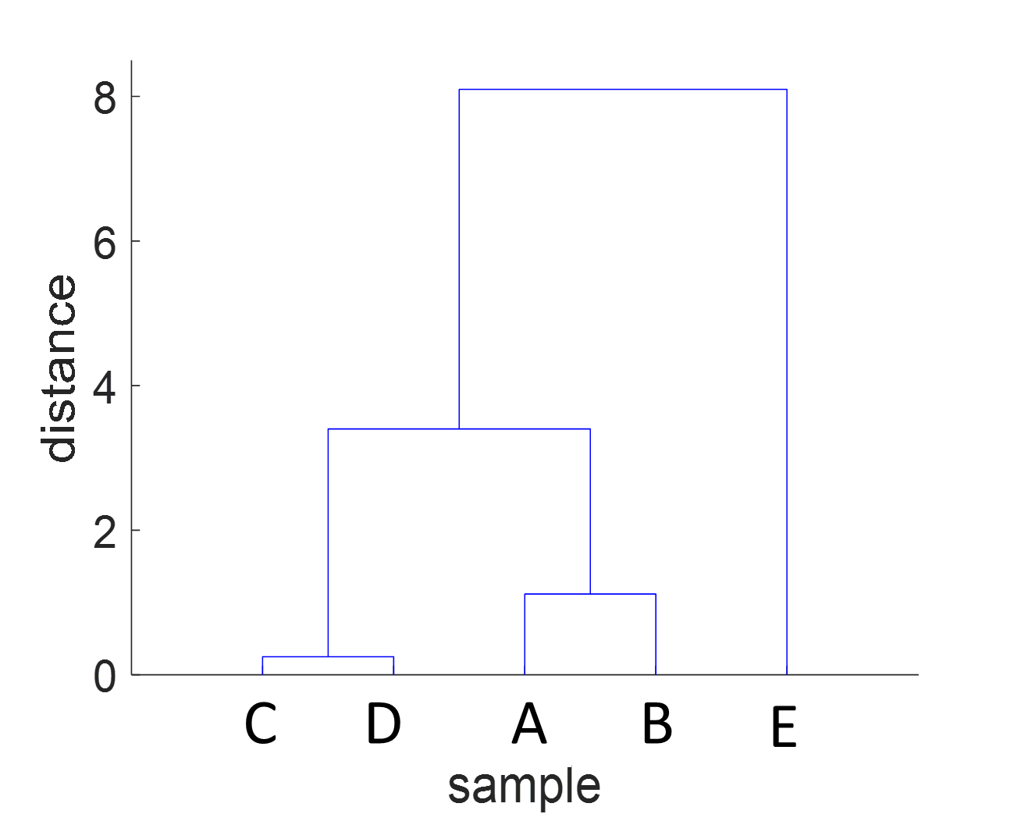
Hierarchical Clustering –אשכול היררכי
Bottom-up method
ציירו דנדרוגרמה סכמטית עבור הנקודות הבאות
מי הזוג הכי קרוב בכל שלב?
למלא דנדרוגרמה לפי השלבים

Slide 4
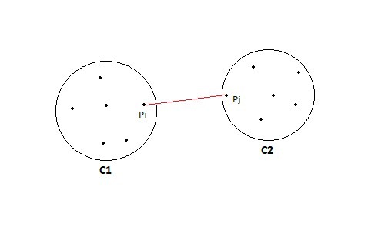
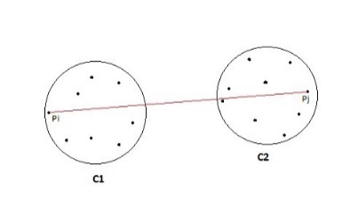
Single linkage
המרחק בין שני קלסטרים שווה למרחק המינימאלי בין הנקודות בקבוצה האחת לנקודות בקבוצה השניה.
Complete linkage
המרחק בין שני קלסטרים שווה למרחק המקסימלי בין הנקודות בקבוצה האחת לנקודות בקבוצה השניה.

Slide 5
נתונים שני אשכולים שונים, מי בוצע בעזרת single linkage ומי בעזרת complete linkage?
Single linkage
Complete linkage

Slide 6
נתונים שני אשכולים שונים, מי בוצע בעזרת single linkage ומי בעזרת complete linkage?
Single linkage
Complete linkage

Slide 7
נתונים שני אשכולים שונים, מי בוצע בעזרת single linkage ומי בעזרת complete linkage?
Single linkage
Complete linkage

Slide 8
נתונים שני אשכולים שונים, מי בוצע בעזרת single linkage ומי בעזרת complete linkage?
מי מתאים יותר לחלוקת הדוגמאות לשתי קבוצות בגודל דומה?
Complete linkage
Single linkage

Slide 9
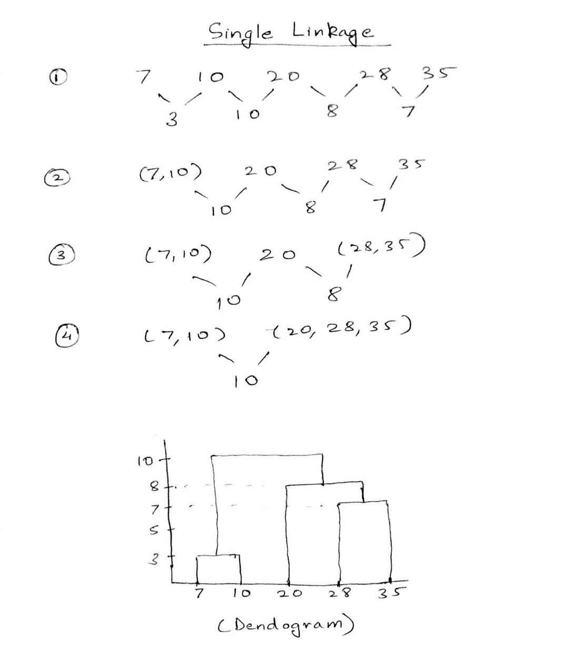
אשכול בעזרת single linkage

Slide 10
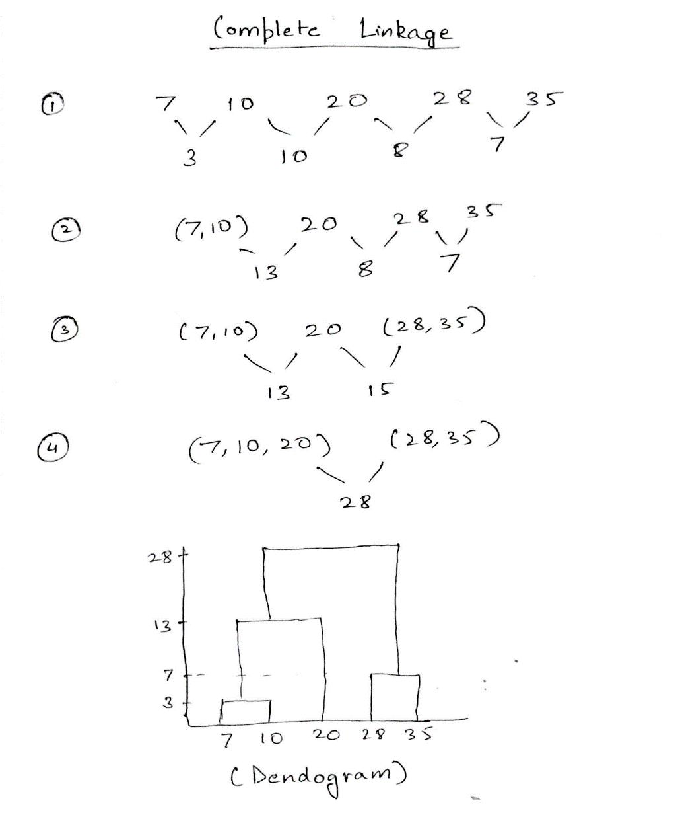
אשכול בעזרת complete linkage

Slide 11
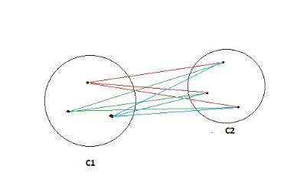
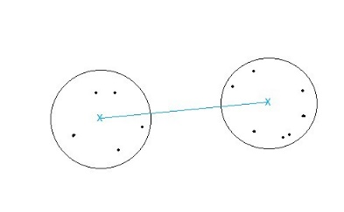
Average linkage
המרחק בין שתי קבוצות שווה לממוצע המרחקים בין הנקודות בקבוצה האחת לנקודות בקבוצה השניה.
Centroid linkage
המרחק בין שתי קבוצות שווה למרחק בין הצנטרואידים( נקודות הממוצע) של שתי הקבוצות.

Slide 12
Hierarchical Clustering –אשכול היררכי
האלגוריתם:
בחר הגדרת מרחק והגדרת איחוד.
אתחול: חשב את המרחק בין כל שתי נקודות.
עד שלא נותר מה לאחד:
  מצא את שתי הקבוצות הקרובות ביותר. שימו לב – באלגוריתם זה אנו מתייחסים גם לנקודות בודדות בתור קלסטרים (המכילים נקודה אחת, קלסטרים אלה נקראים לעיתים singletons).
  אחד אותם.
  חשב מחדש את המרחקים בין כל הקבוצות.

Slide 13
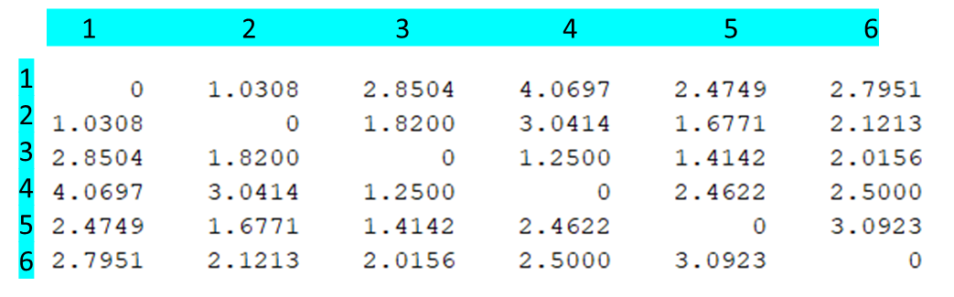
שאלה
טבלת מרחקים
לפי הדנדרוגרמה, ובאיחוד לפי complete linkage אם נרצה לחלק את הדוגמאות לשתי קבוצות, איך תתחלקנה הקבוצות?

Slide 14
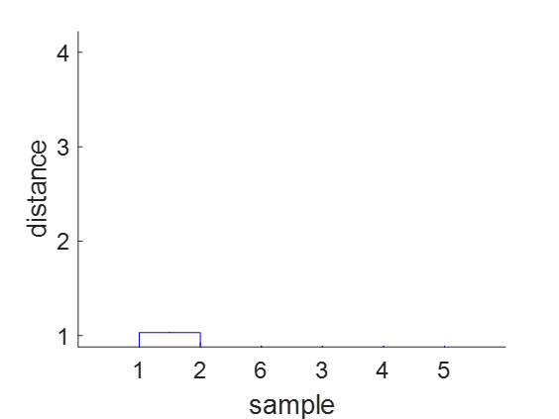
פתרון
בהתחלה: כל דוגמא היא אשכול. לפי טבלת המרחקים המרחק הכי קטן הוא המרחק בין 1 ל2.

Slide 15
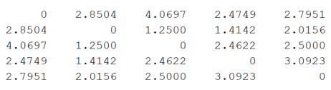
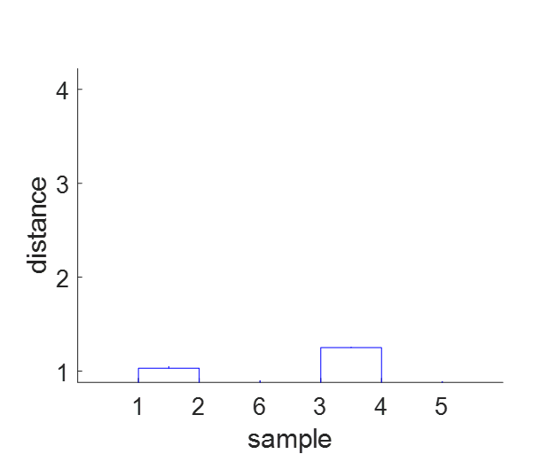
בשלב הבא נחשב את המרחק של קלסטר 1-2 משאר הנקודות. נקודה 1 יותר רחוקה מהנקודות מאשר הנקודה 2 לכן המרחק הכי ארוך מחושב לפיה. שאר המרחקים לא משתנים. שימו לב שהעמודה של המרחק של קלסטר 1-2 משאר הנקודות היא אותה עמודה של המרחק של נקודה 1 משאר הנקודות.
המרחק הכי קטן לפי הטבלה זה המרחק בין 3 ל4.
12 3 4 5 6

Slide 16
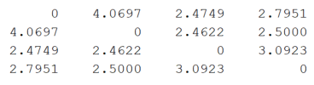
בשלב הבא נחשב את המרחק של קלסטר 34 וקלסטר משאר הקלסטרים. נקודה 4 יותר רחוקה מהנקודות מאשר הנקודה 3 לכן המרחק הכי ארוך מחושב לפיה. שימו לב שהעמודה של המרחק של קלסטר 34 משאר הקלסטרים היא אותה עמודה של המרחק של נקודה 4 משאר הקלסטרים.
המרחק הכי קטן לפי הטבלה זה המרחק בין קלסטר 34 לקלסטר 5.
12 34 5 6
12
34
5
6

Slide 17
12 345 6
12
345
6
0 4.0697 2.7951
4.0697 0 3.0923
2.7951 3.0923 0

Slide 18
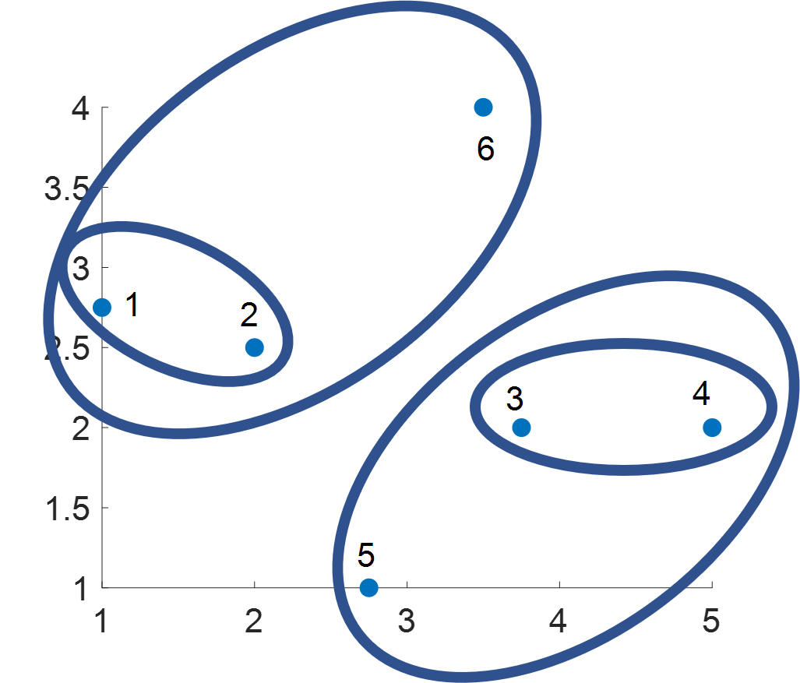
ובחזרה לשאלה המקורית, הקבוצות ייתחלקו 1-2-6 בקבוצה אחת ו 3-4-5 בקבוצה שניה
Complete linkage

Slide 19
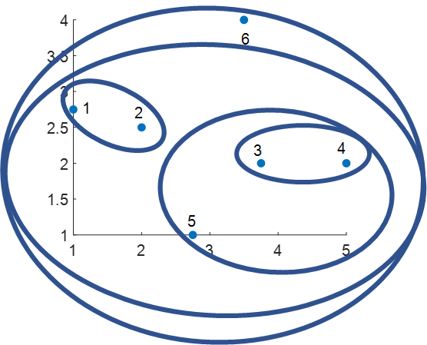
ואם כעת נשאל שאלה דומה רק עבור single linkage
נוכל לפתור בצורה דומה רק נצטרך לעשות קצת התאמות
אז איך יתחלקו הקבוצות עכשיו?
בקבוצה אחת 1-2-3-4-5 ובקבוצה השניה 6
Single linkage

Slide 20
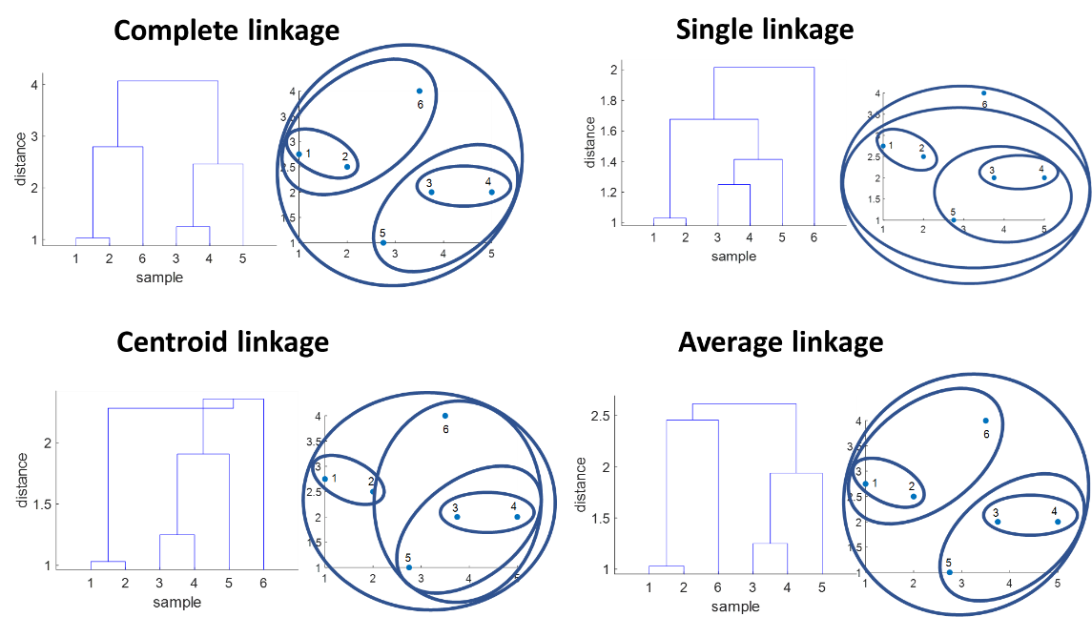
ולסיכום אפשרויות האיחוד, לפי הדנדרוגרמה, אם נרצה לחלק את הדוגמאות ל- 2 קבוצות, איך תתחלקנה הקבוצות?

Slide 21
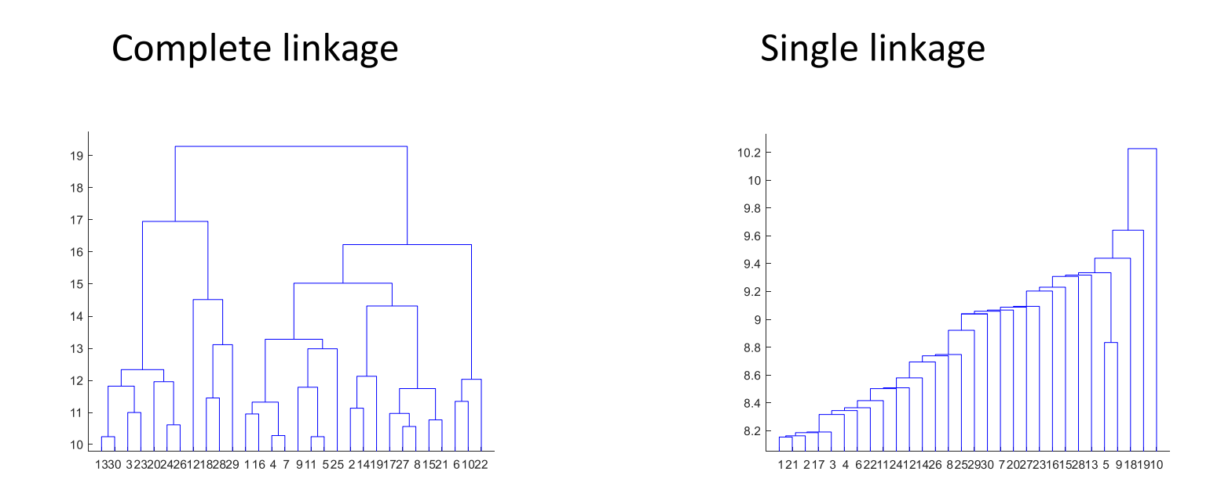
תרגיל
נתונים רמות ביטוי של 500 גנים אצל 30 חולי לימפומה. חלקו את החולים לשתי קבוצות מובחנות בשיטת אִשכול היררכי.
איזה מבין שיטות האשכול ההיררכי תתאים יותר לחלוקה של החולים לשתי קבוצות מובחנות?

Slide 22
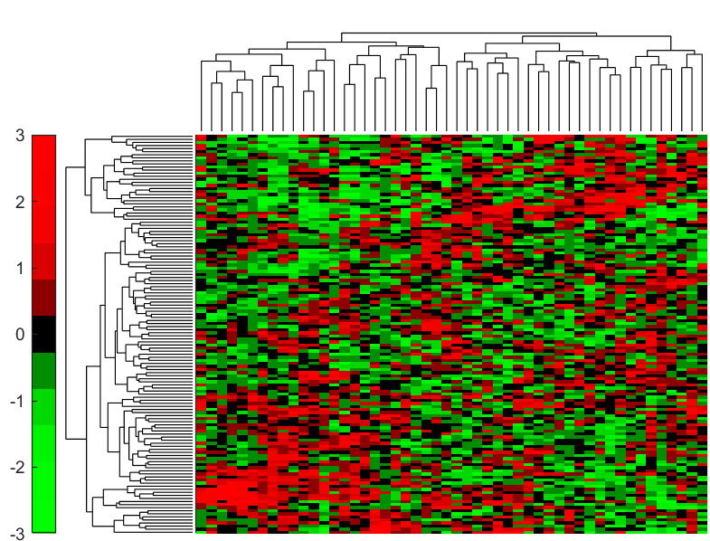
Clustergram
נתונים רמות ביטוי של 50 גנים אצל 130 חולי לימפומה. חלקו את החולים לשתי קבוצות מובחנות בשיטת אִשכול היררכי.
עם heatmap ניתן לראות גם אשכול של גנים וגם אשכול של דוגמאות

Slide 23
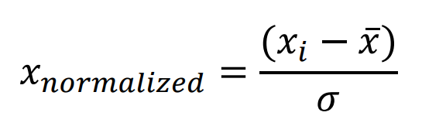
נרמול
במקרה שיש גנים שסקלת הביטוי שלהם שונה מהשאר ואנחנו לא מעוניינים שהשוני בסקלה יכתיב את השכול, נצטרך לנרמל את הדאטא. אחד הדרכים לנרמול הדאטא היא להחסיר את הממוצע של הגן ולחלק בסטיית התקן
נותן ממוצע 0 וסטיית תקן 1
ועכשיו?
1
לאיזה נקודה היא יותר קרובה?
1
0.8
0.8
(0,0)
600
1000
(0,0)
0.6
1

Slide 24
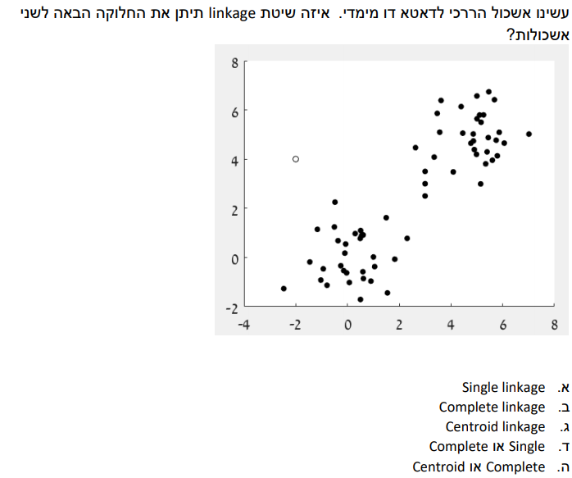
שאלה ממבחן
* שימו לב, שני הקלאסטרים בשאלה מסומנים בעיגולים מלאים או ריקים

Slide 25
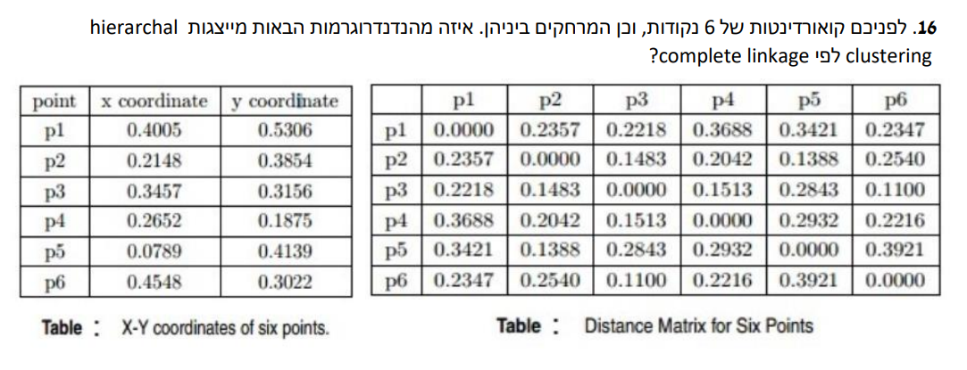
שאלה ממבחן

Slide 27
שאלה ממבחן
3-6
שתי דרכים לפתרון, דרך ראשונה פתרון מלא:
צמד ראשון 3-6, כי הכי קרובים

Slide 28
שאלה ממבחן
3-6
2-5
3-4-6
1-2-5
צמד ראשון 3-6, כי הכי קרובים, נאחד אותם
הצמד הבא הם 1 עם 2-5
ונשאר לאחד את כולם ולצייר
הצמד הבא הם 2-5
עכשיו נאחד אותם
הצמד הבא הם 4 עם 3-6
נאחד גם אותם

Slide 29
דרך שניה, נסתכל עבור כל מקרה האם ייתכן שהוא נוצר על ידי complete linkage
ב א' נסתכל על חיבור 2-5 עם 3-6, ובשאר נסתכל על חיבור 3-6 עם 4

